Slide 1
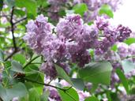
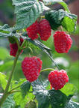

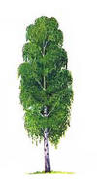
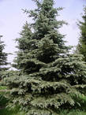
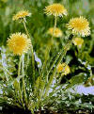
6+

Slide 2



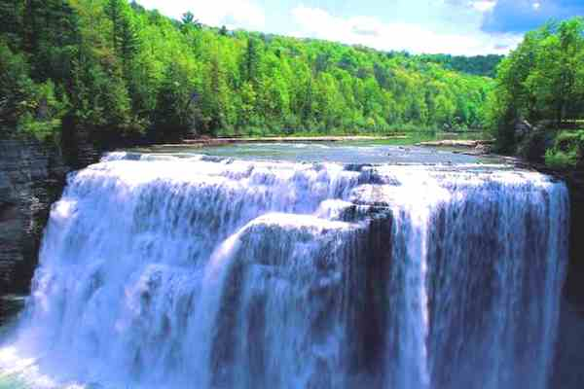
Тема урока:
«Солнце, воздух , вода и … растения»

Slide 3
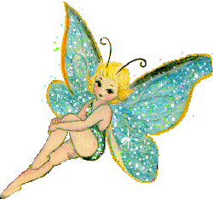
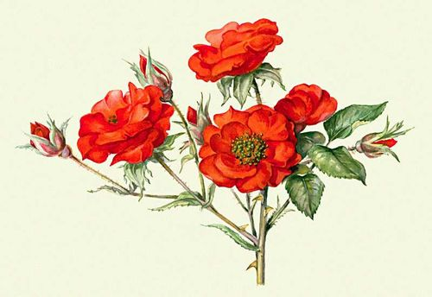
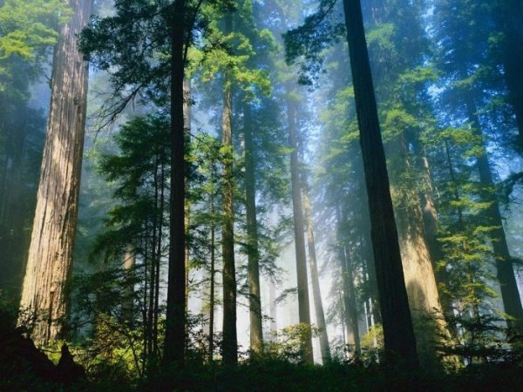
Меня зовут Флора. Я царица растительного мира. Удивительный зелёный народ населяет мою страну. В моём царстве живут и могучие великаны, и крошечные карлики, всего 500 тысяч разных видов. Немало среди них очень полезных растений.

Slide 4
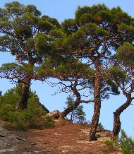
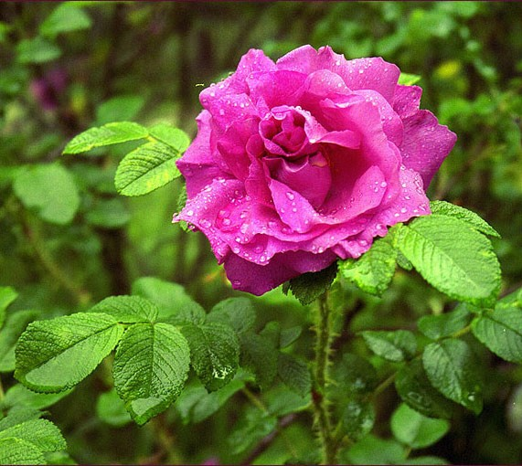
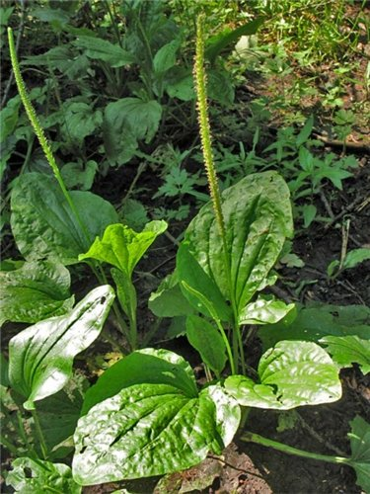
Растения
Деревья
Кустарники
Травы

Slide 5
Признаки жизни растений
Растение
Питается
умирает
дышит
растёт
размножается

Slide 6
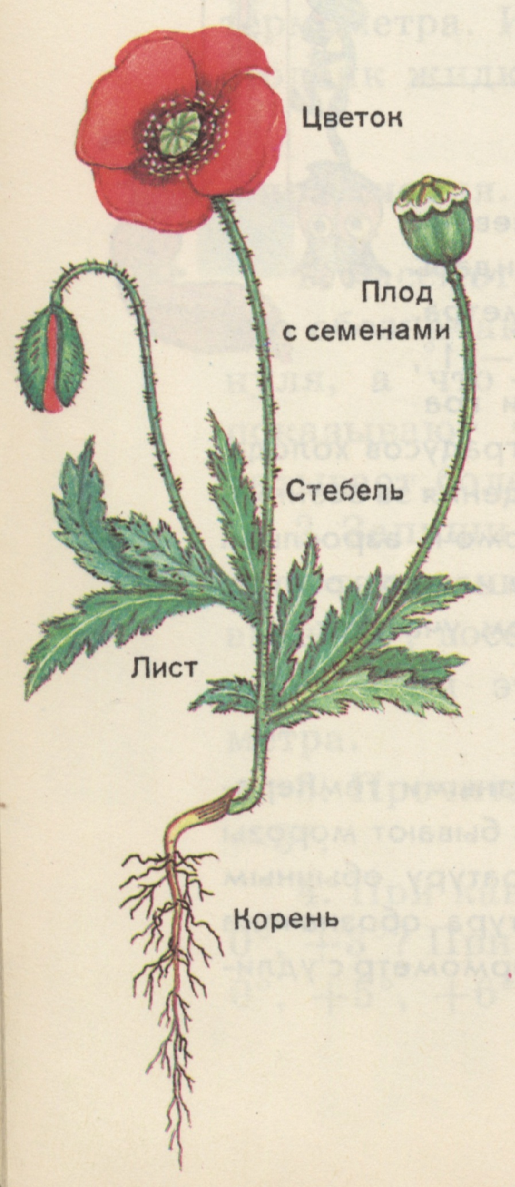

Slide 7
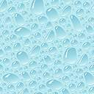
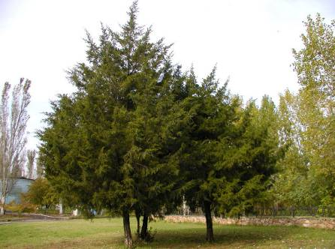
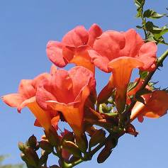
Что нужно растению для жизни
Вода
Почва
Свет
Тепло
Воздух

Slide 8
Мои юные друзья!
Растения растут всюду на Земле, где есть необходимые для их жизни условия: свет, тепло, вода, воздух, минеральные вещества. Одним нужно много света, а другие могут расти в тени. Одним нужно много влаги, а другие могут расти на сухих песках. Одни хорошо переносят зимнюю стужу, а другие погибают от небольшого мороза.
Природа на Земле не одинакова. Одни растения широко распространены, а другие встречаются редко. Некоторые растения давно исчезли, а некоторые столь редки, что их можно увидеть только в ботаническом саду или в заповеднике

Slide 9
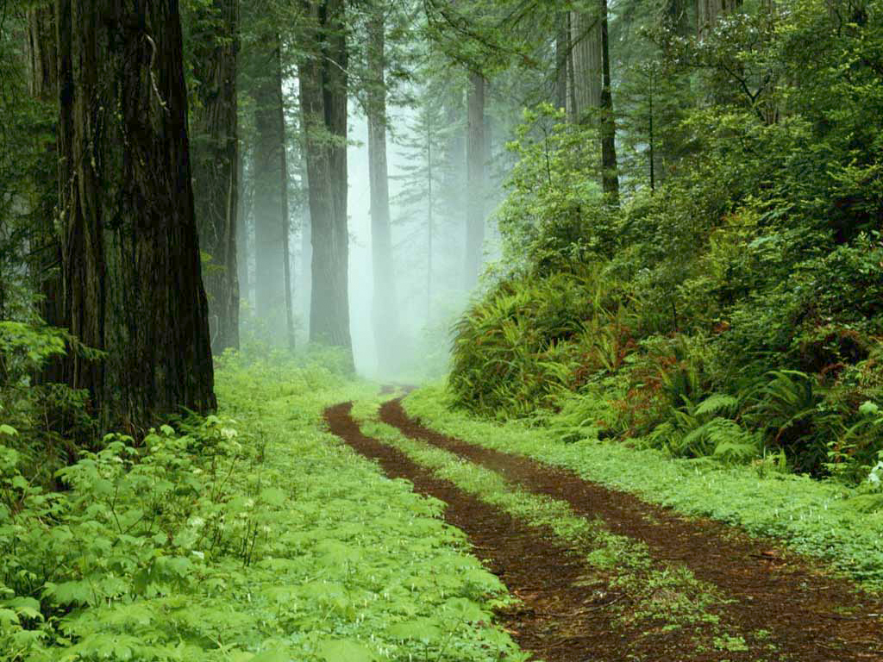
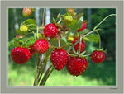
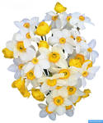
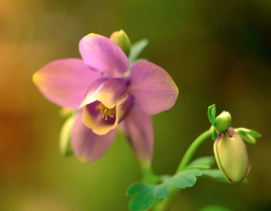
Спасибо
за внимание!

